Slide 1
Муниципальное бюджетное дошкольное образовательное учреждение муниципального образования город Краснодар «Центр развития ребёнка – детский сад № 72»
Развитие неслышащих дошкольников в вариативно организованной инклюзивной среде ДОО

Slide 2
Актуальность проекта
Актуальность проекта:
«Обеспечение равных возможностей полноценного развития каждого ребёнка в период дошкольного детства независимо от места проживания, пола, нации, языка, социального статуса, психофизиологических особенностей (в том числе ограниченных возможностей здоровья)»
(ФГОС ДО раздел I. п.5.)

Slide 3
Особенности образовательного пространства ДОО
Возможности непосредственного объединения дошкольников в совместные инклюзивные образовательные группы
Необходимость в интегрированных формах совместной деятельности детей
Необходимость построения индивидуального маршрута развития неслышащего ребенка
Постоянно обновлять содержание образовательной деятельности с учетом изменений в развитии

Slide 4
Цель инновационной деятельности
Разработка и внедрение модели вариативно организованной инклюзивной среды дошкольного учреждения, направленной на коррекцию и развитие неслышащих дошкольников

Slide 5
Задачи инновационной деятельности
Провести анализ имеющихся традиционных методик
Создать и внедрить модель образовательного процесса в инклюзивном пространстве ДО
Разработать индивидуальный маршрут развития неслышащего дошкольника
Проверить эффективность инновационной деятельности

Slide 6
Диагностический инструментарий
методические материалы, используемые для изучения слухоречевой и зрительной функций;
методические материалы, используемые для диагностики психического развития ребенка;
методические материалы, используемые для диагностики уровней освоения программы;

Slide 7
Диагностическая карта ребенка
Диагностический паспорт
Слухоречевое развитие
Зрительное развитие
Психологический статус
Физический статус
Образовательный статус

Slide 8
Модель мониторинга развития ребенка в инклюзивной образовательной среде
Физиологический статус: антропометрические показатели выносливости и развития физической подготовленности
КАРТА РЕСУРСОВ РЕБЕНКА (успешность и отставание по показателям в статусах)
Психологический статус: коммуникативные умения, эмоционально-волевое состояние, личностные особенности
Образовательный статус: развитие познавательной сферы, образовательная активность, уровень овладения образовательной программой
Коррекционный статус: развитие слухового и зрительного восприятия, развитие речи

Slide 9
Многомерность инклюзивного пространства
Вариативная модель организации инклюзивного пространства
СУБПРОСТРАНСТВО
ВРЕМЯ
ТРУДНОСТЬ
КОММУНИ КАТИВНАЯ НАПРЯЖЕННОСТЬ
Параметры вариативности
ЭМОЦИОНАЛЬНАЯ НАПРЯЖЕННОСТЬ
СОДЕРЖАНИЕ ДЕЯТЕЛЬНОСТИ
ФОРМЫ ДЕЯТЕЛЬНОСТИ
СОСТАВ УЧАСТНИ КОВ

Slide 10
Индивидуальный профиль
КОММУНИКА ТИВНАЯ НАПРЯЖЕН НОСТЬ
ВРЕМЯ
ЭМОЦИ ОНАЛЬНАЯ НАПРЯЖЕННОСТЬ
кратковременное
средняя
высокая
Параметры вариативности
средний
свободная игровая деятельность
дети коррекционных групп
УРОВЕНЬ ТРУДНОСТИ
ОБРАЗОВАТЕЛЬНОЕ СОДЕРЖАНИЕ
СОСТАВ УЧАСТНИКОВ

Slide 11
ДИАГНОСТИЧЕСКАЯ КАРТА НЕСЛЫШАЩЕГО РЕБЕНКА

Slide 12
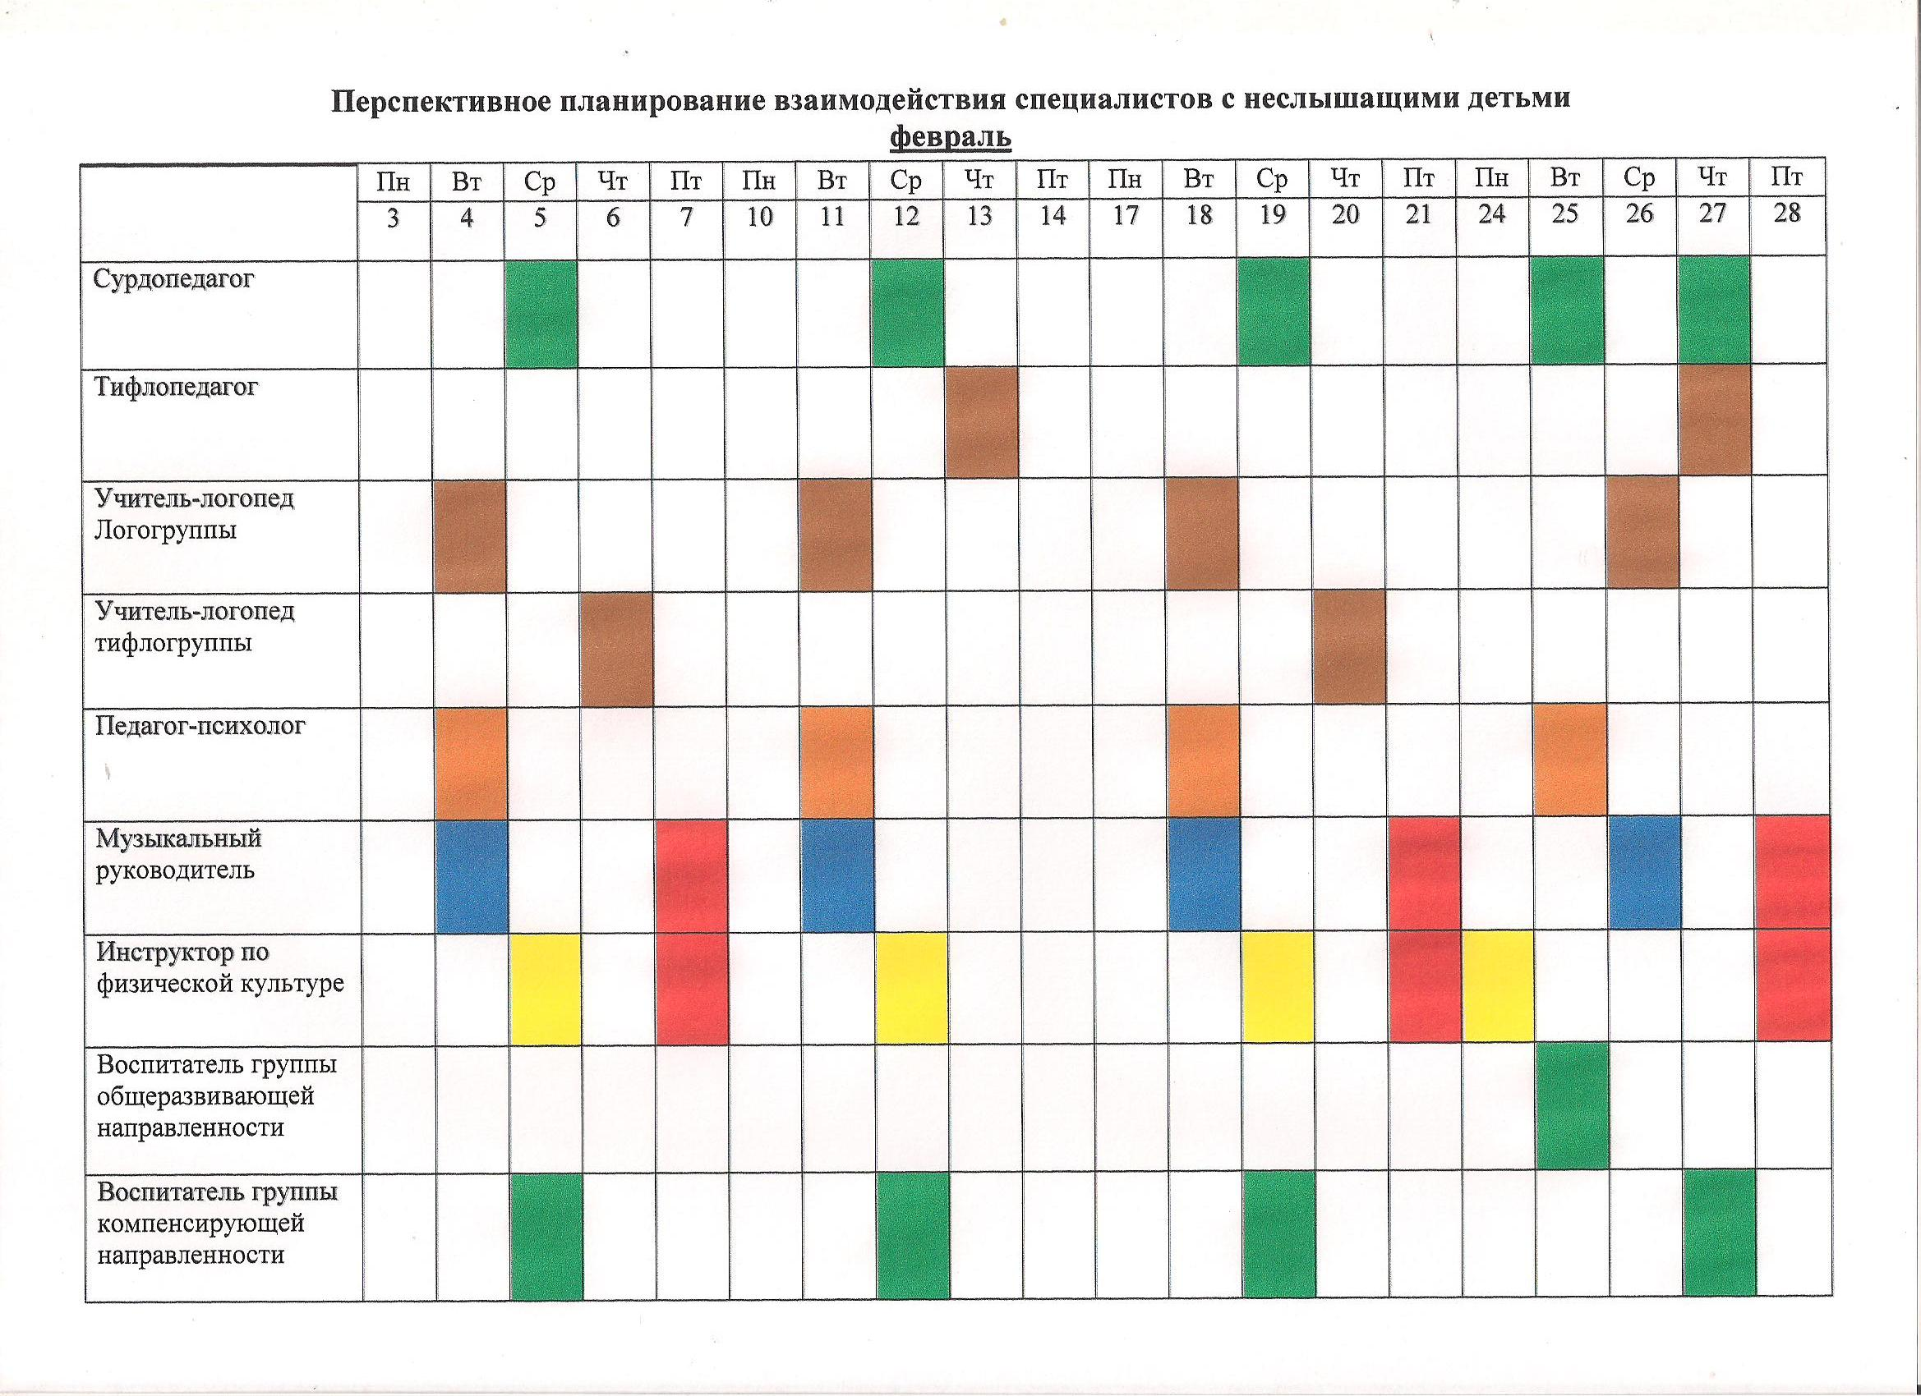
Перспективное планирование образовательного процесса

Slide 13
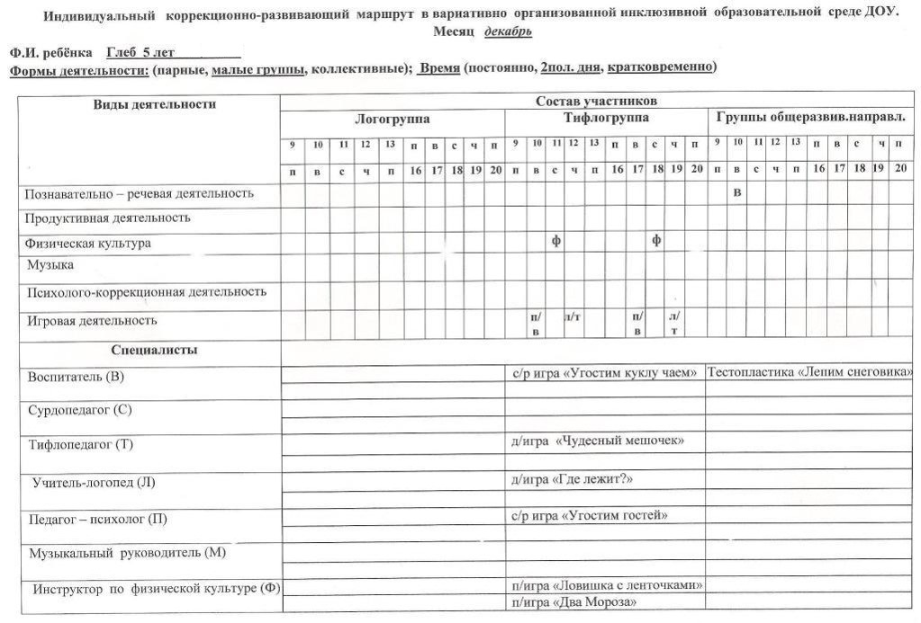
Календарное планирование

Slide 14
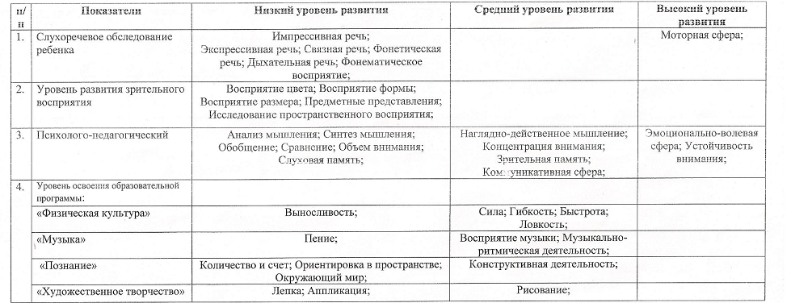
Индивидуальный статус развития ребенка

Slide 15
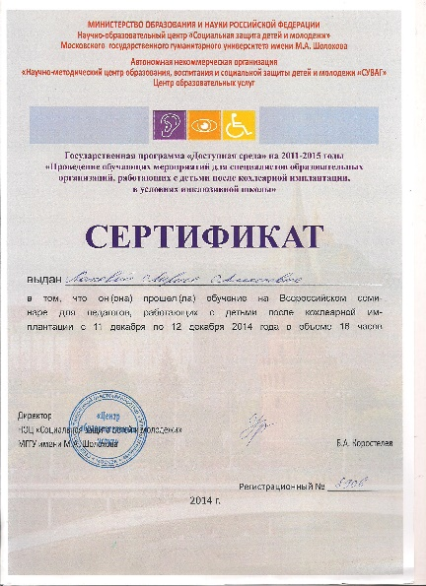
РАСПРОСТРАНЕНИЕ РЕЗУЛЬТАТОВ ИННОВАЦИОННОГО ПРОЕКТА

Slide 16
Проектируемые результаты инновационной деятельности:
апробация модели вариативно организованной инклюзивной образовательной среды;
разработка авторизованных программ обучения и воспитания в инклюзивной среде для групп компенсирующей направленности;

Slide 17
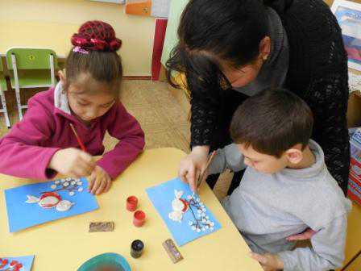
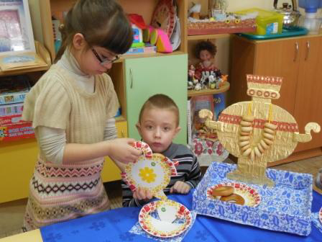
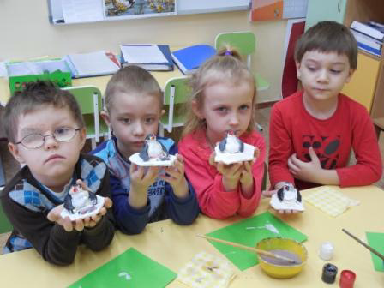
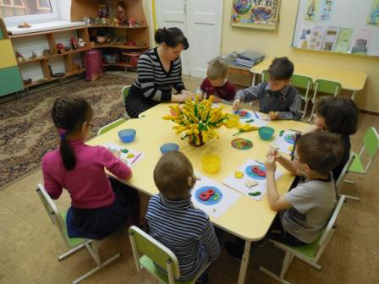

Slide 18
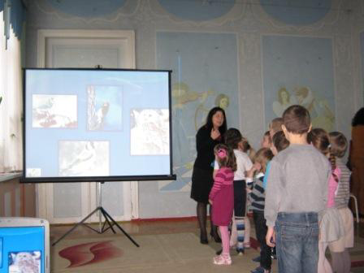
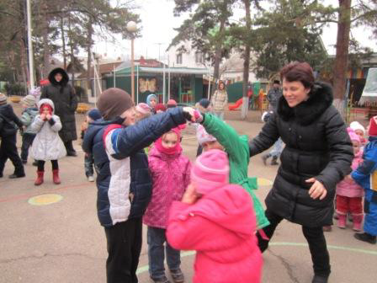
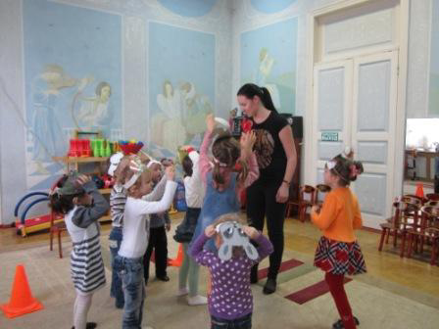
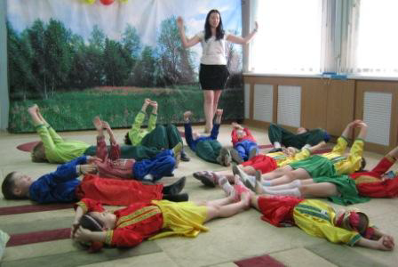

Slide 19
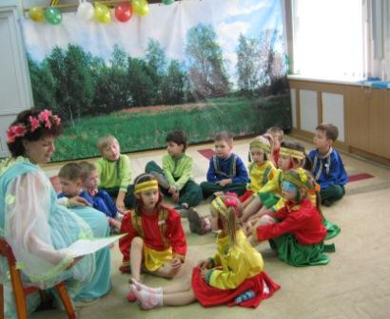
Спасибо за внимание!

